Slide 1
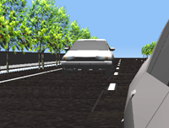
1. 作業内容
・「追い抜き」作業を想定
・左or右車線に自動車が出現し，自車を追い抜いていく状況を想定。
・現段階では自動車は1種類しか登場しないが，実験では複数の自動車を出現させるようにし，特定の種類の自動車が出現した時にだけ反応作業を行わせるようにすることを想定。

Slide 2
2. 反応時間，見逃しについて
反応時間：
画面に自動車が出現した時から（反応のための）ボタンを押すまでに要した時間。
見逃し：
以下のいずれかを満たした時に「見逃し」と定義し，全試行における見逃しの割合を「見逃し率」とする。
(1) 自動車がサイドミラーを模した画面から消えるまでに反応をしなかった場合。
(2) 反応時間が一定以上の値になった場合（※）。
（※プログラムの調整中のため，具体的な数値に関しては現段階では報告不可）

Slide 3
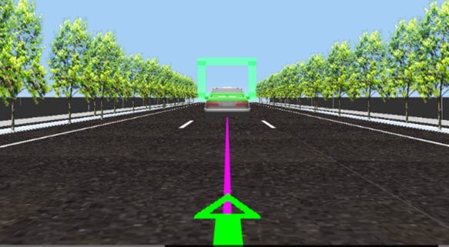
3. 蛇行率（レーンキープ率，トラッキング誤差）について
←中心線
←操作部
操作部（緑色の矢印）の先端と中央車線の中心にひかれている線の位置の差を計測し，蛇行率（トラッキング誤差）として評価する。
※本実験では大きな左右方向へのハンドル操作を必要としない。

Slide 4
4. 被験者へのアンケート内容および目的について
目的
客観評価（反応時間，見逃し率など）では知ることのできない主観的な部分について調査する。客観評価が良くても，主観評価が悪ければそのシステムは使用してもらえなくなる。
・後続車への気付きやすさ
・運転作業に与える影響
評点は5段階とし，評点が高いほどポジティブな結果（後続車に気付きやすい，運転作業に与える影響が小さい）であることを示す。アンケートは作業終了ごとに実施する。

Slide 5
5. その他（実験概要，評価項目）について
・作業時間：10分/1条件
・実験条件：12水準（以下に記載）
ディスプレイサイズ：3水準（①3.5インチ，②5インチ，③7インチ）
×
ディスプレイ位置：3水準（①車内左右端，②ステアリング周辺，③①と②の間）
＋
・既存サイドミラー
・バックミラーと一体化されたディスプレイ（3ディスプレイが一体化しているもの）
（中央画像を表示させる条件，表示させない条件）
・実験順序：被験者ごとにランダマイズさせる
・実験時間：被験者1人当たり3時間を想定
・被験者：若年者10名程度

Slide 6
・評価指標：以下に記載
（★印が付いているものは参考データ）
・トラッキング誤差★
・後続車に対する反応時間
・後続車に対する見逃し率
・首の横方向移動量
FASTRAC（次ページに掲載，3次元次期位置計測システム）を用いて作業中の横方向の首の動きを計測する。
・前方車との車間距離★
中央車線前方を走っている自動車との平均車間距離。本実験では一定速度で走行しているため，実験条件間の差が見られない可能性が高い。速度可変にすると見逃しの定義が一定にならなくなるため本実験では行わない。
・主観評価（後続車への気付きやすさ，運転作業に与える影響）

Slide 7
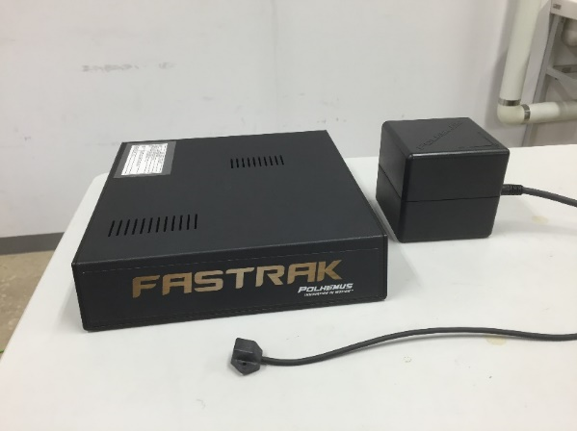
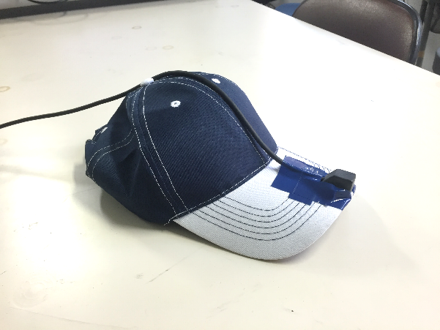
トランスミッター
レシーバー
FASTRAK（3次元位置計測装置）
センサの取り付け例
FASTRAKはトランスミッターを原点とし，レシーバーの位置および回転角を計測する装置である。本実験では回転角のデータのみを使用する。
正面を見ているときの状態を基準（0）とし，作業中における変化量を計測する。

Slide 8
・後続車の出現タイミングについて
ランダム化させない（プログラム内に直接出現タイミングを記述する）。
ランダム化させると出現タイミングが偏る可能性がある。後続車の種類および速度を考慮し，出現のタイミングを検討する必要がある。
・現段階では，自車の速度を70km/hを想定している（正確には中央線前方を走っている先行車の速度を70km/hに設定している）。
・自車を追い抜くという状況を考慮し，後続車の速度は150km/hを想定している。

Slide 9
進行方向
後続車（150km/h）
自車（70km/h）
自車の300m後方に出現させる
時間（秒） | 自車 | 後続車
0 | 0 | -300
1 | 19.44444 | -258.333
2 | 38.88889 | -216.667
3 | 58.33333 | -175
4 | 77.77778 | -133.333
5 | 97.22222 | -91.6667
6 | 116.6667 | -50
7 | 136.1111 | -8.33333
8 | 155.5556 | 33.33333
9 | 175 | 75
10 | 194.4444 | 116.6667
11 | 213.8889 | 158.3333
12 | 233.3333 | 200
13 | 252.7778 | 241.6667
13.5 | 262.5 | 262.5
後続車が自車に追い付くまでに
要する時間：13.5秒
※現在，この条件に合うようにプログラムを作成中です。
＋左右後方画面と正面画面の同期も取れるように試行錯誤中です。

